Slide 1

我感觉血压高时， 是否应该自行调整药量？
病人问：
慈济诊所医师助理
张秉东

Slide 2
高血压
高血压是“慢性、隐形杀手”
长期累积的血管损伤最终造成并发症。
高血压
不看重症状
持续高就要控制
> 130 / 80
血压水平
一期高血压： > 130 / 80
二期高血压： > 140 / 90
危急高血压： > 180 / 120

Slide 3
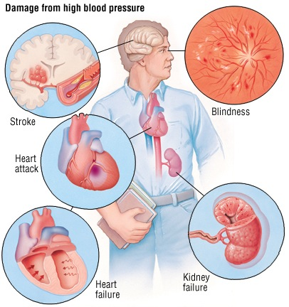
高血压的并发症：
中风
冠心病
肾衰竭

Slide 4
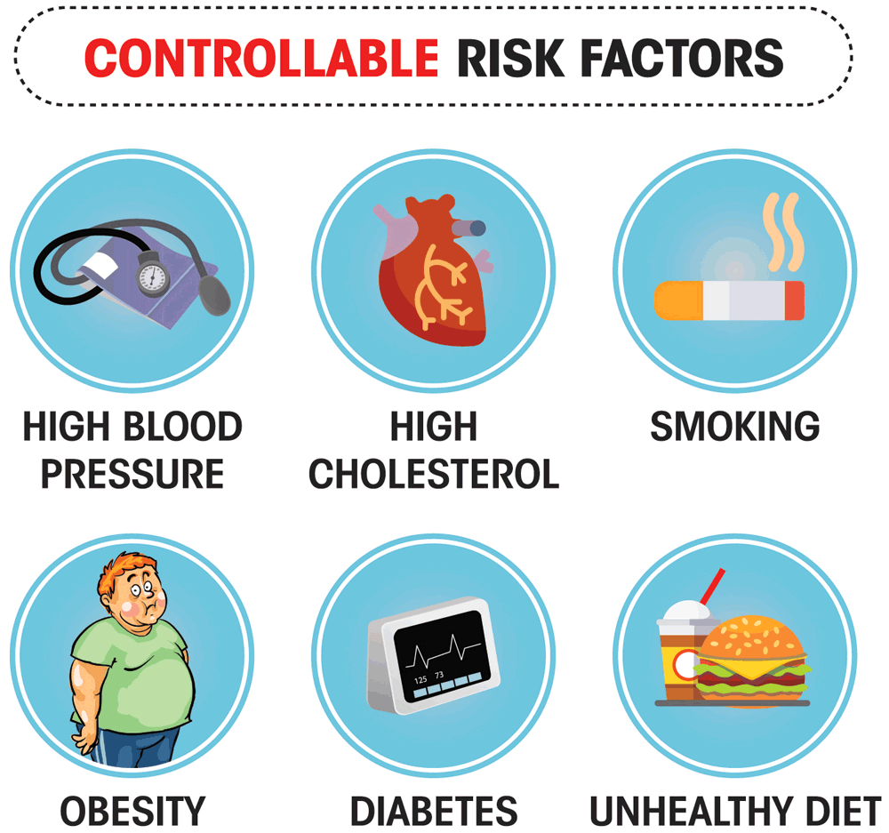
医生预防并发症的方法：
控制血压
控制血糖
控制胆固醇
帮助戒烟

Slide 5
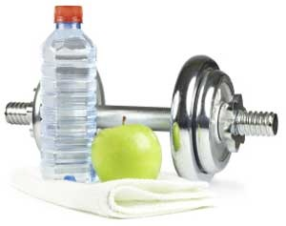
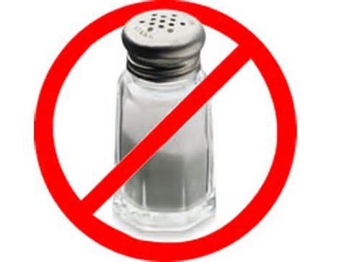
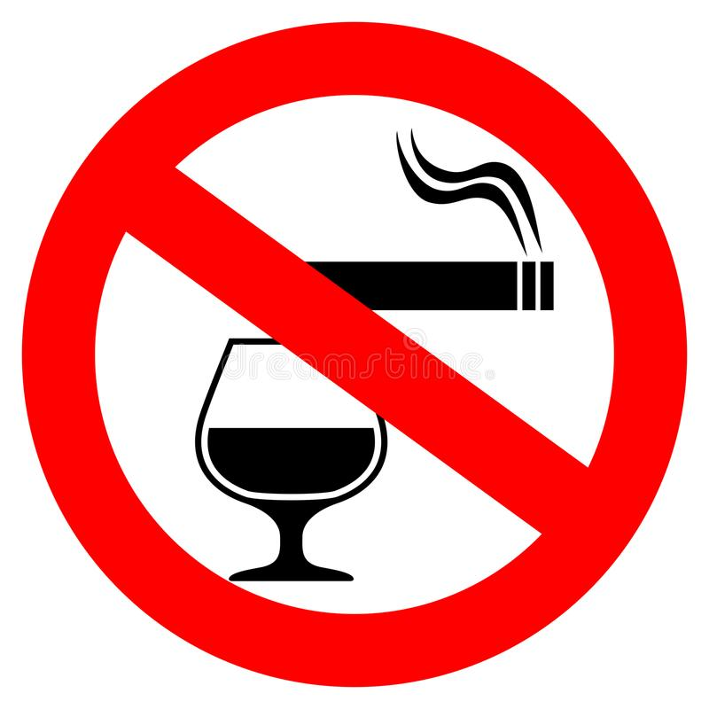

在家的非药物控制包括：
低盐饮食、
不暴饮暴食、
适量运动、
精神放轻松、
戒烟、少喝酒。

Slide 6
“慢性”：损伤是长期累积的
不在乎几个小时的高低。
药物调量后，亦需要一周后才清楚它的整体效果。

Slide 7
“隐形”：没有症状
所以无法靠感觉来评判血压。
不是血压高造成不舒服；而是不舒服引起血压上升。
疼痛
情绪（愤怒、焦虑）
身体不适（失眠、便秘）

Slide 8
自行随机的调整血压？
没有证据显示自行随机的调整血压有如何好处。
好比远航的船长看着每个浪来转舵。

Slide 9
总结
高血压的保护的重点在长期的血压控制，不在几个小时的高低。
我们无法靠感觉来评判血压。
血压经常高需要告诉医生，可能要调整药量。
自行随机的调整血压有没任何好处。
在家的非药物控制包括：低盐饮食、不暴饮暴食、适量运动、精神放轻松、戒烟、少喝酒。

